Slide 1
价格从何而来：需求和供给的相互作用

Slide 2
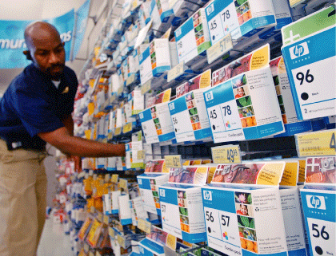
惠普公司如何管理打印机的需求量
学完本章节，你该能：
  讨论影响需求的各种变量
  讨论影响供给的各种变量
  运用图形表示市场均衡
  运用需求和供给图形预测价格和数量的变化
学习 目标
1
2
3
4
由于打印机对惠普公司极其重要，这家企业投入了大量的资源来搜集消费者的需求信息，并进行预测…

Slide 3
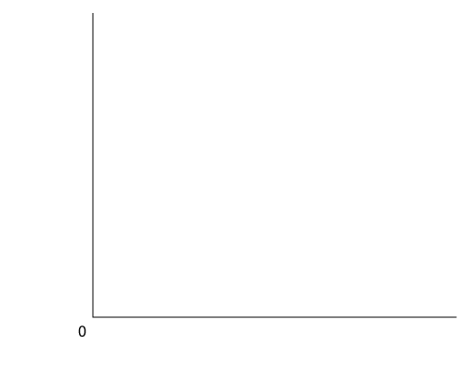
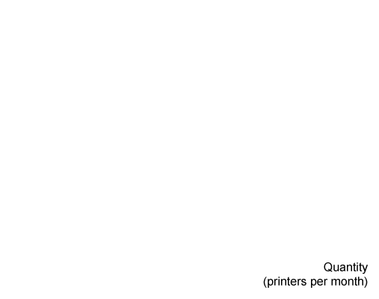
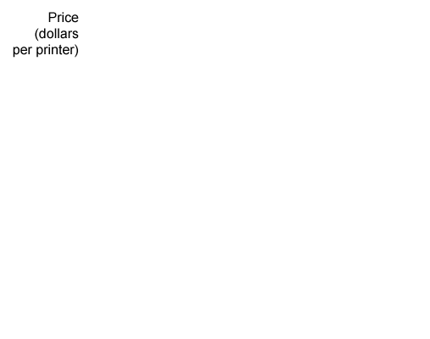
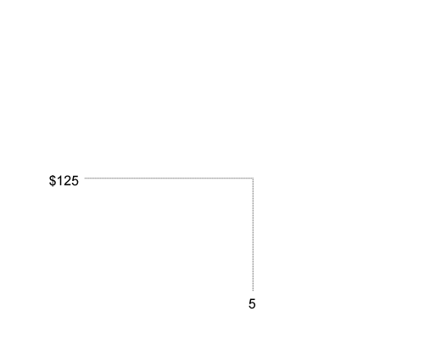

市场的需求方
1
学习目标
单个买方的需求
3 - 1
在图形中标出价格和需求的组合点
价格
（美元/台）
当价格是125美元时，凯特在下个月愿意购买125台打印机。
需求量
  消费者在某个特定价格上愿意且有能力购买的产品或者服务的数量
5
需求量 （台/月）

Slide 4

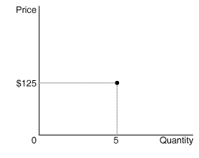
下图中的点表示的是单个买方对打印机的需求曲线
上的点。下列哪个选项对这一点的表述是正确的？
a. 这个点表明了单个买方每个月会花费125美元购买5个打印机
b. 如果一个打印机的价格是125美元，单个买方每个月会买5个。
c. 如果五个打印机的总价是125美元，那么单个买方每月会一次性购买5个。
d. 当打印机的价格为125美元时，供给等于需求。
价格
数量

Slide 5
下图中的点表示的是单个买方对打印机的需求曲线
上的点。下列哪个选项对这一点的表述是正确的？
a. 这个点表明了单个买方每个月会花费125美元购买5个打印机
b. 如果一个打印机的价格是125美元，单个买方每个月会买5个。
c. 如果五个打印机的总价是125美元，那么单个买方每月会一次性购买5个。
d. 当打印机的价格为125美元时，供给等于需求。
价格
数量

Slide 6
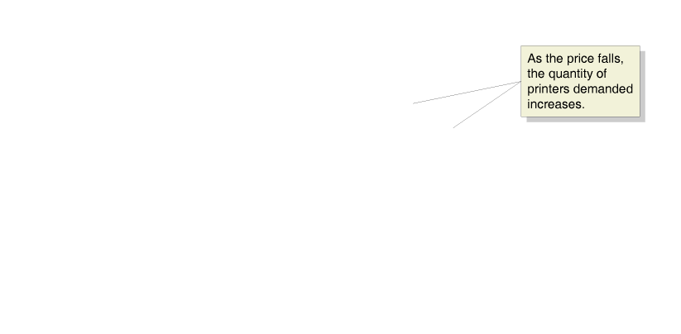
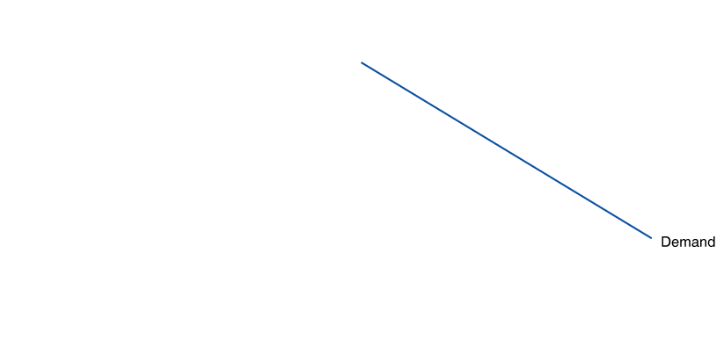
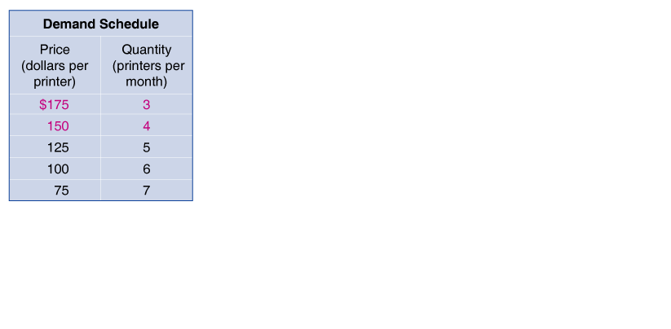
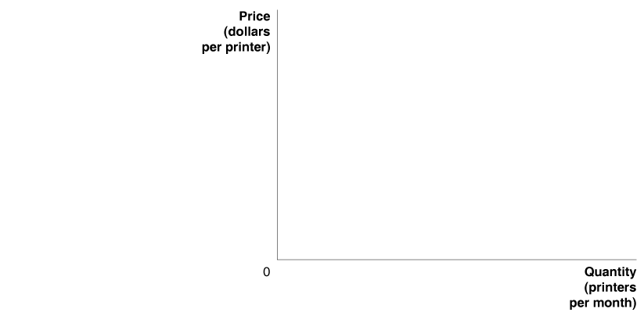
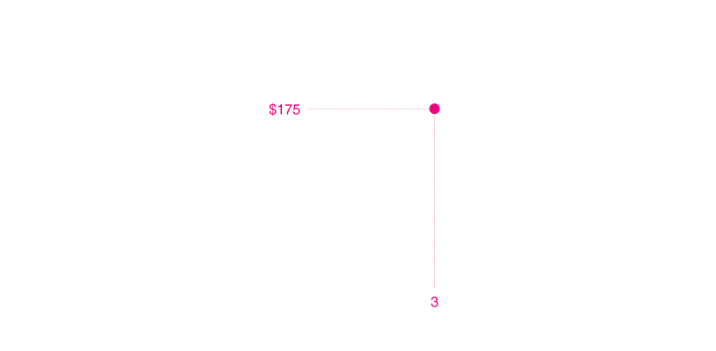

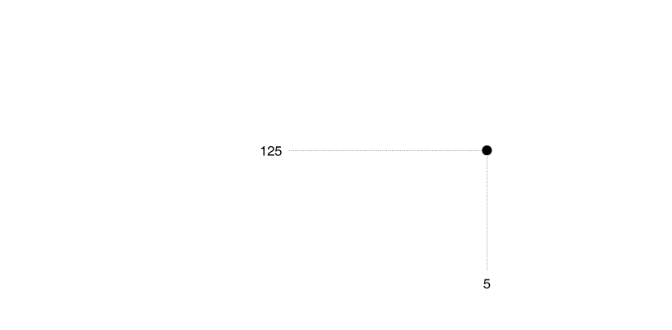
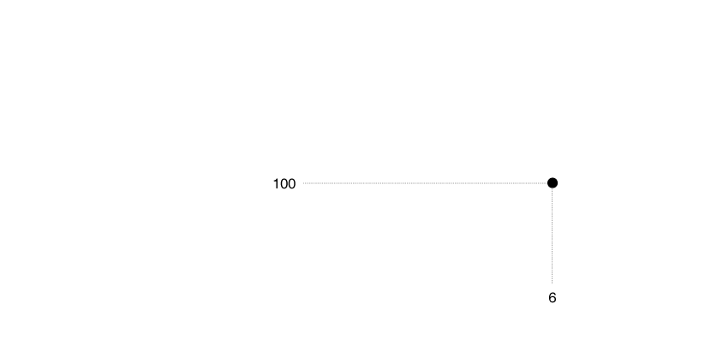
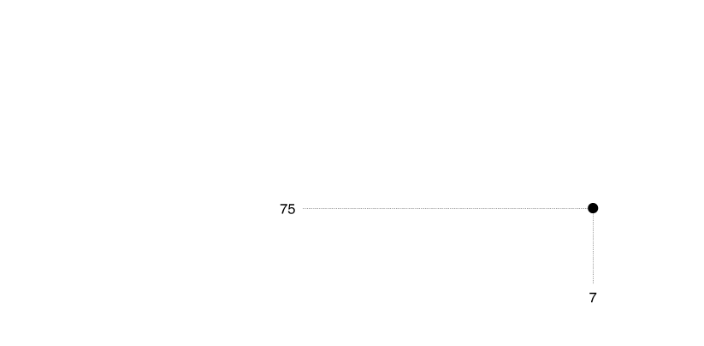
市场需求方
需求表和需求曲线
3 - 2
凯特的需求表和需求曲线
需求表
价格
(美元/台)
随着打印机的价格
下降，打印机的需
求量将增加。
价格
（美元/台）
需求量
（台/月）
需求量
（台/月）

Slide 7
市场的需求方
需求表和需求曲线
需求曲线
  显示产品价格和该产品的需求量之间关系的曲线
需求表
  显示产品价格和该产品的需求量之间关系的表格

Slide 8
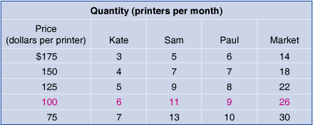
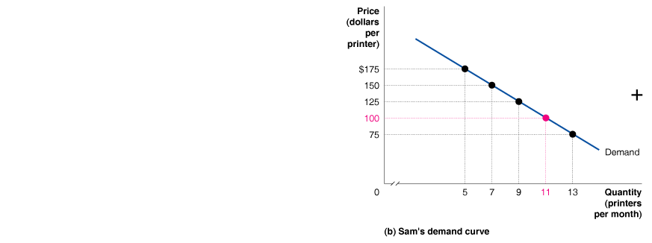
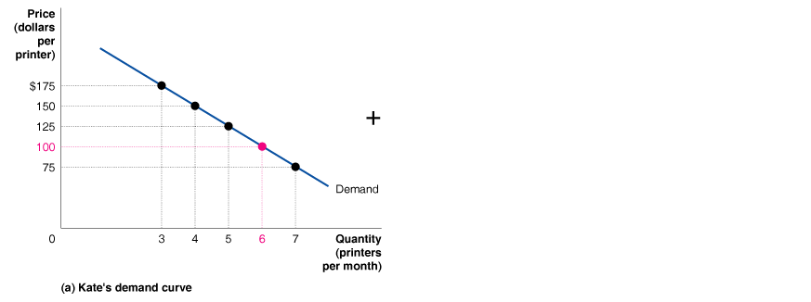
市场需求方
单个需求和市场需求
3 - 3
市场需求曲线由单个需求曲线导出
价格
(美元/台)
价格
(美元/台)
需求
（台/月）
需求
（台/月）
（b）Sam的需求曲线
（a）Kate的需求曲线

Slide 9
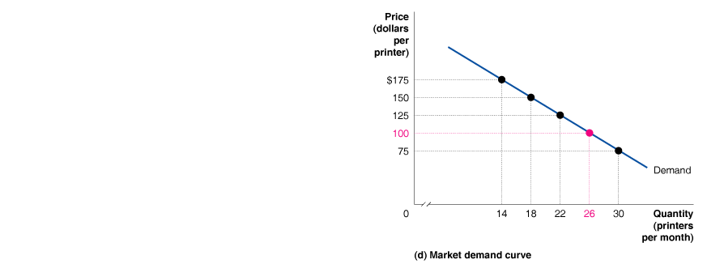
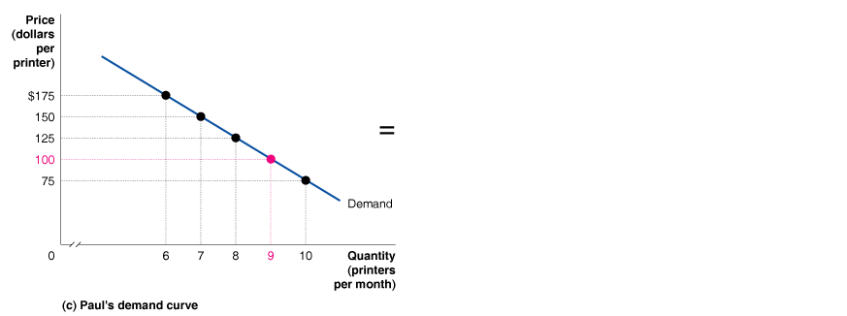
市场需求方
单个需求和市场需求
3 - 3
市场需求曲线由单个需求曲线导出
价格
(美元/台)
价格
(美元/台)
需求
（台/月）
需求
（台/月）
（c）Paul的需求曲线
（d） 市场的需求曲线

Slide 10
若市场上存在3个消费者，我们如何
得到市场需求？
a. 在给定供给量下，将消费者愿意支付的价格加总。
b. 给定不同的价格水平，将消费者愿意购买的数量分别加总。
分别将消费者愿意支付的价格和愿意购买的数量进行加总
将总需求量除以3

Slide 11
若市场上存在3个消费者，我们如何
得到市场需求？
a. 在给定供给量下，将消费者愿意支付的价格加总。
b. 给定不同的价格水平，将消费者愿意购买的数量分别加总。
分别将消费者愿意支付的价格和愿意购买的数量进行加总
将总需求量除以3

Slide 12
市场的需求方
单个需求和市场需求
市场需求
  所有消费者对某种给定产品或者服务的需求
需求法则
需求法则
  保持其他一切不变，当产品的价格下降时，这种产品的需求量将会上升；而当产品的价格上升时，这种产品的需求量会下降。

Slide 13
市场的需求方
什么可以解释需求法则
替代效应
  价格变化使得一种产品相对于其他替代性产品较为便宜或较贵导致的对这种产品需求量的变化
收入效应
  产品价格变化对消费者购买力的影响所导致的对这种产品需求量的变化

Slide 14
以下哪个选项是对产品价格和数量之间的
反向关系的描述？
a. 替代效应.
b. 收入效应.
需求法则
d. 价格效应

Slide 15
以下哪个选项是对产品价格和数量之间的
反向关系的描述？
a. 替代效应.
b. 收入效应.
需求法则
d. 价格效应

Slide 16
市场的需求方
保持其他一切不变： “其他一切相同 ”条件
其他一切相同
  在分析两个变量（如价格和需求量）之间的关系时，必须保持其他变量不变的要求。

Slide 17
当分析产品的价格和需求量之间的关系时，
其他条件应当保持不变。哪个选项最好地表示了这一要求？
a. 需求法则.
替代效应.
c. 收入效应.
d. “ 其他一切相同”条件.

Slide 18
当分析产品的价格和需求量之间的关系时，
其他条件应当保持不变。哪个选项最好地表示了这一要求？
a. 需求法则
替代效应
c. 收入效应
d. “ 其他一切相同”条件.

Slide 19
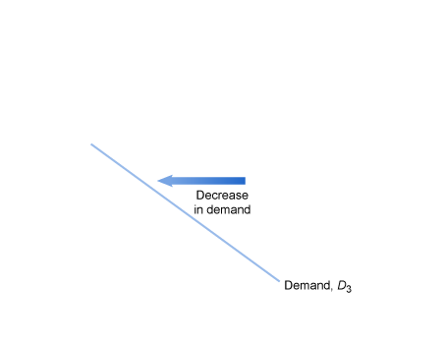
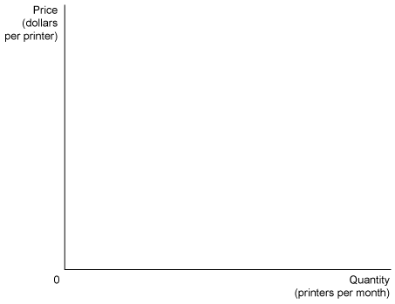
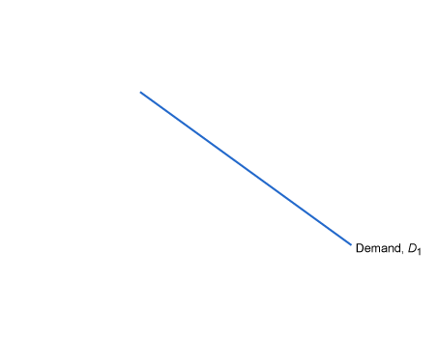
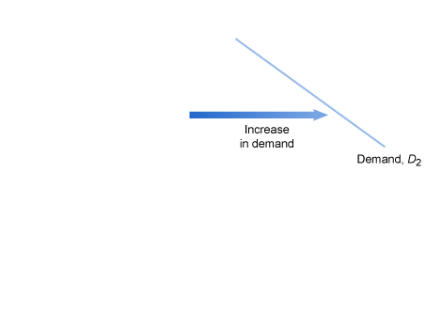
市场的需求方
保持其他一切不变：“其他一切相同”条件
3 - 4
移动需求曲线
价格
(美元/台)
需求增加
需求减少
需求
（台/月）

Slide 20
市场的需求方
导致市场需求曲线移动的变量
相关产品价格
  替代品
    可以用于相同目的的产品和服务
  互补品
    一起使用的产品

Slide 21
市场的需求方
导致市场需求曲线移动的变量
收入
  正常品
    收入增加后需求量增加而收入减少后需求量减少的产品
  劣质品
    收入增加后需求量减少而收入减少后需求量增加的产品

Slide 22
市场的需求方
导致市场需求曲线移动的变量
偏好
人后数量及人口特征
  人口特征
    人口的年龄、种族和性别方面的特征
预期的未来价格

Slide 23


3 - 1
为什么超市需要调查替代品和互补品
 | 咖啡 | 速冻皮萨 | 热狗 | 冰激凌 | 薯片 | 麦片 | 意大利面调料 | 酸奶
芝加哥5家超市的种类 | 391 | 337 | 128 | 421 | 285 | 242 | 194 | 288
2年内生产的种类 | 113 | 109 | 47 | 129 | 93 | 114 | 70 | 107
2年内被替换的种类 | 135 | 86 | 32 | 118 | 77 | 75 | 36 | 51
超市在没有调查购物者把某种销售缓慢的汤料作为另一种汤料的替代品还是互补品使用之前，不应将这种汤料撤下货架。

Slide 24
存在两种物品X与Y，且X与Y是互补品，下
列哪种情况将发生？
a. 物品X价格的上涨会带动物品Y的价格上涨
b. 物品X价格的上涨会导致对物品Y的需求下降
c. 物品X价格的上涨对物品Y的需求不产生影响
d. 物品X价格的上涨会导致对物品Y的需求的上升

Slide 25
存在两种物品X与Y，且X与Y是互补品，下
列哪种情况将发生？
a. 物品X价格的上涨会带动物品Y的价格上涨
b. 物品X价格的上涨会导致对物品Y的需求下降
c. 物品X价格的上涨对物品Y的需求不产生影响
d. 物品X价格的上涨会导致对物品Y的需求的上升

Slide 26
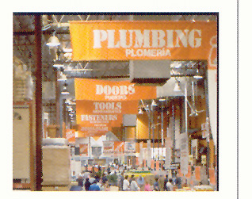
3 - 2
各公司对不断增长的西班牙裔人口做出反应
公司对日益增长的西班牙裔人口做出反应
  例如一些家得宝门店（Home Depot store）里都有英语和西班牙语两种语言的标签

Slide 27
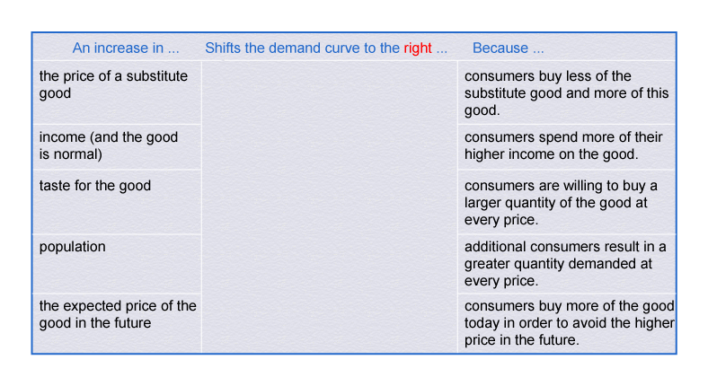
市场的需求方
导致市场需求移动的变量
3 - 1
导致市场需求曲线移动的变量
变量值的增加……
.
导致需求曲线向右移动
因为……
.
消费者购买的替代品会减少，
该产品会增加
替代品的价格
收入（且该产品是
正常品）
消费者把更高收入中较
多的部分用于购买该产品
对该产品的偏好
消费者愿意在每个价格上都购
买更多数量的该产品
.
人口
.
消费者数量的增加导致每个价
格上需求量的增加
预期的未来价格
消费者现在会多购买该产品，
以避免未来支付更高的价格

Slide 28
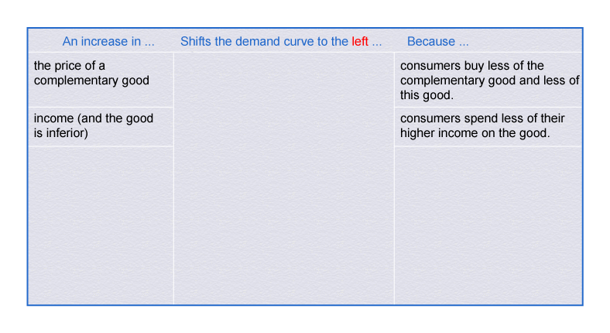
市场的需求方
导致市场需求移动的变量
3 - 1
导致市场需求曲线移动的变量
变量值的增加……
导致需求曲线向右移动
因为
消费者购买的互补品会减少，该产品会减少
互补品的价格
收入（且该产品是劣质品）
消费者把它们较高收入中较少的部分用于购买该产品

Slide 29
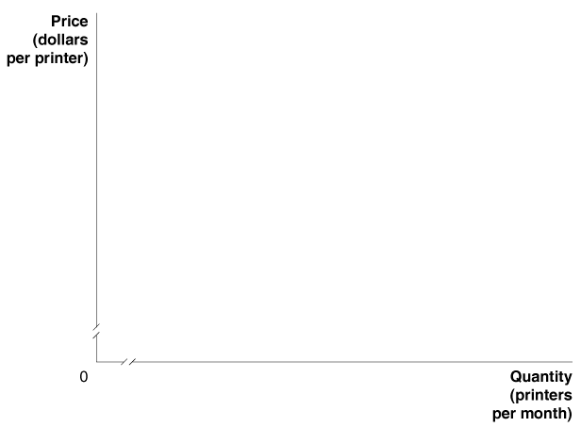
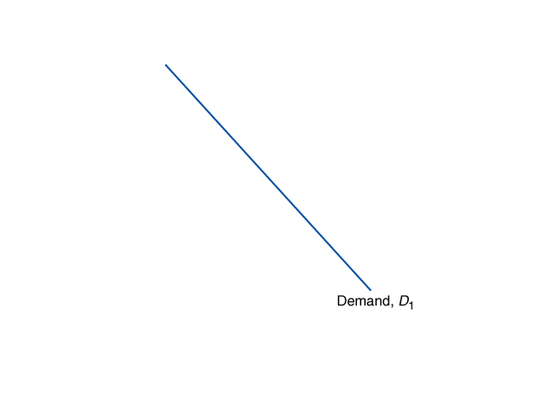
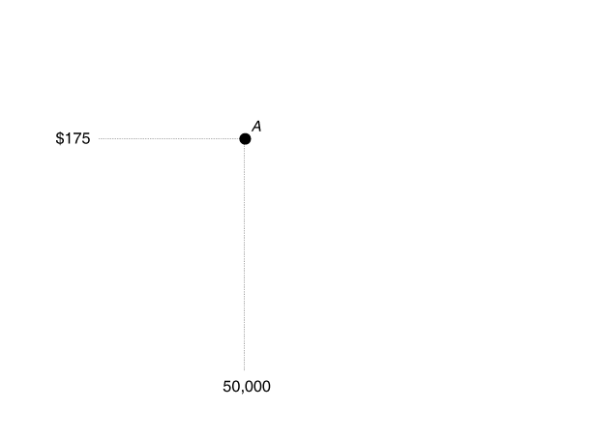
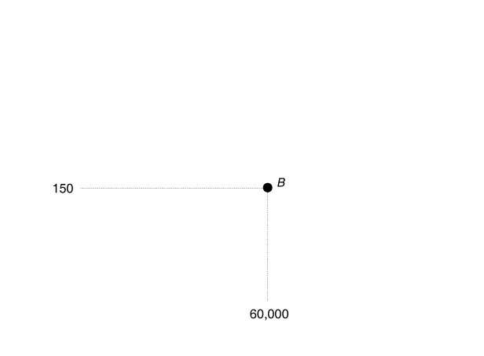
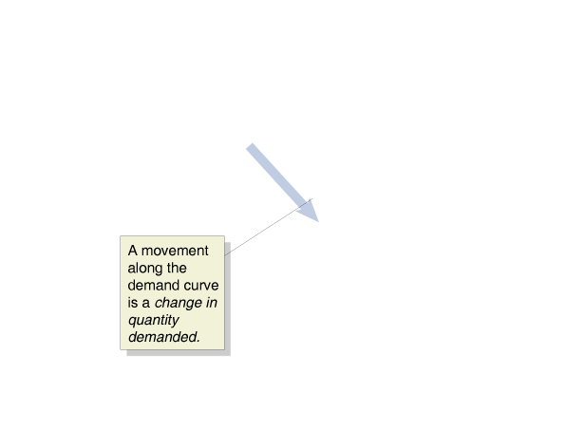
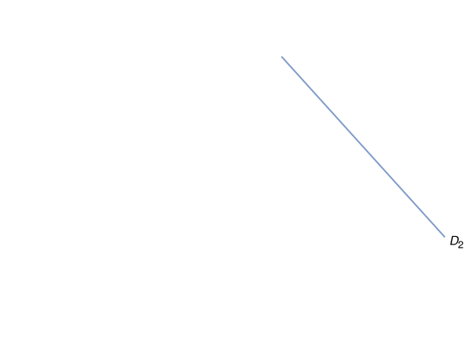
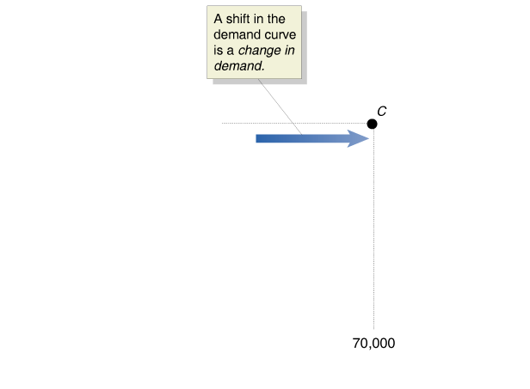
市场的需求方
需求曲线变化与需求量变化
3 - 5
需求曲线变化与需求量变化
价格
（美元/台)
需求曲线的
移动是需求
变化
沿着需求曲线
的运动是需求
量的变化
需求量
（台/月）

Slide 30
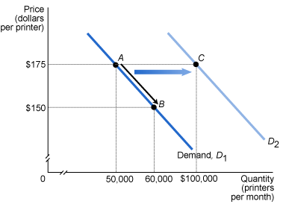
当打印机的价格变化引起打印机需求的变化
时， 会发生以下哪种形式的移动？
a. 从A 移动到 B.
b. 从A移动到C.
c. 从A 移动到 B或者从A移动到C.
d. 以上都不对

Slide 31
当打印机的价格变化引起打印机需求的变化
时， 会发生以下哪种形式的移动？
a. 从A 移动到 B
b. 从A移动到C
c. 从A 移动到 B或者从A移动到C
d. 以上都不对

Slide 32
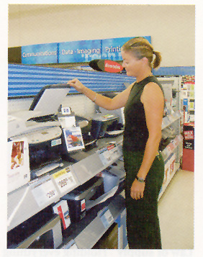
3 - 3
惠普公司估计打印机的需求量
2001年不成功的预测使惠普公司打印机的需求量比预测的要低很多

Slide 33
市场的供给方
2
学习目标
  供给量
    在给定价格下企业愿意且有能力供给的产品或者服务的数量
供给表和供给曲线
供给表
  显示产品价格和这种产品的供给量之间关系的表格
供给曲线
  显示产品价格和这种产品的供给量之间关系的曲线

Slide 34
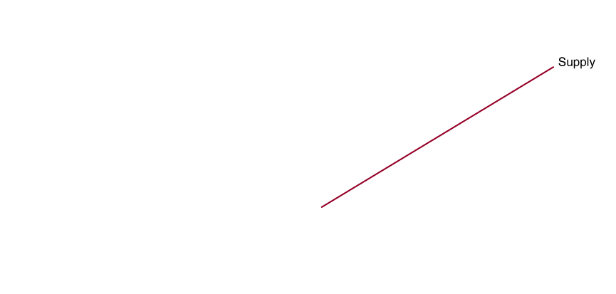
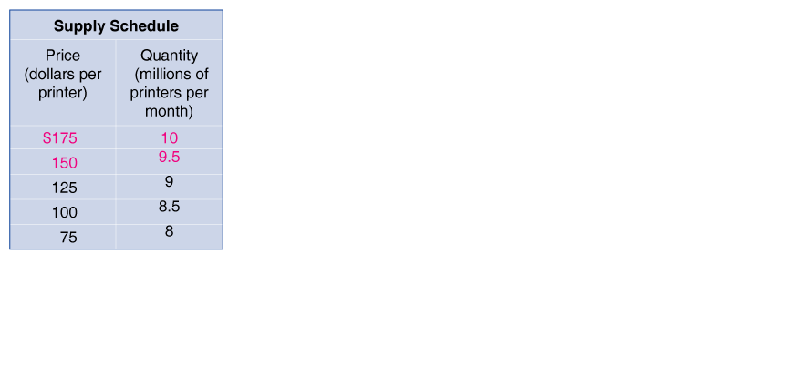
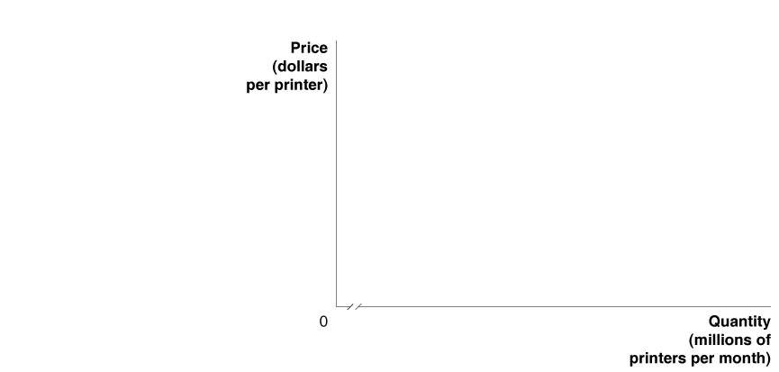
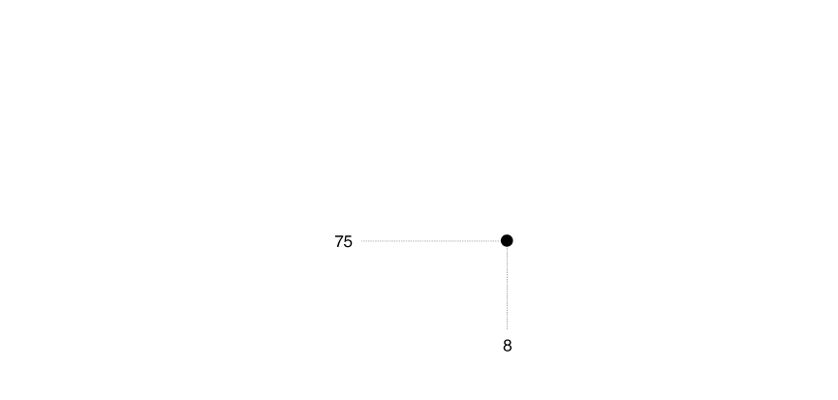
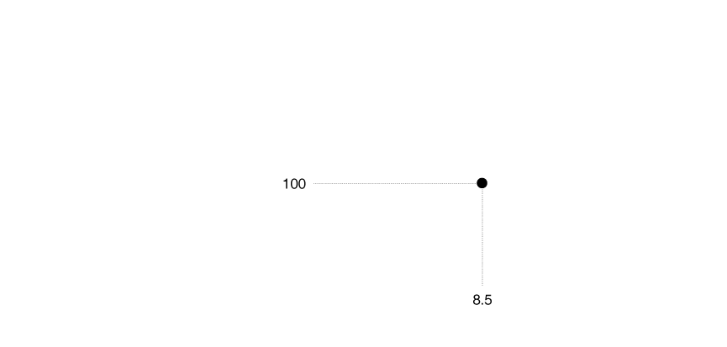

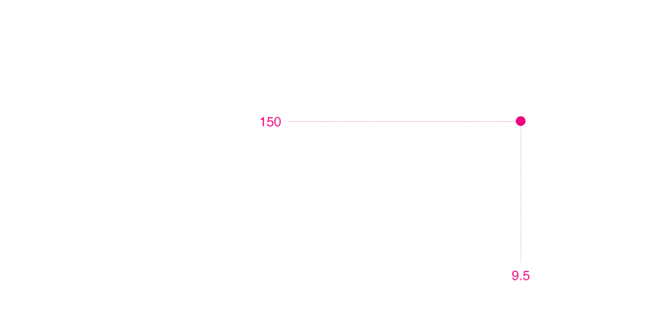
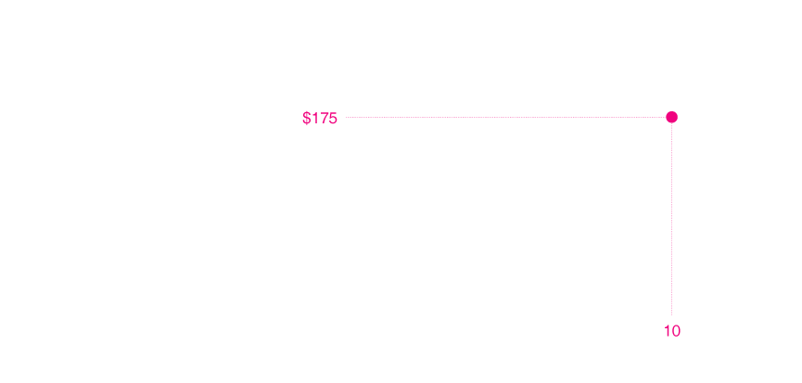
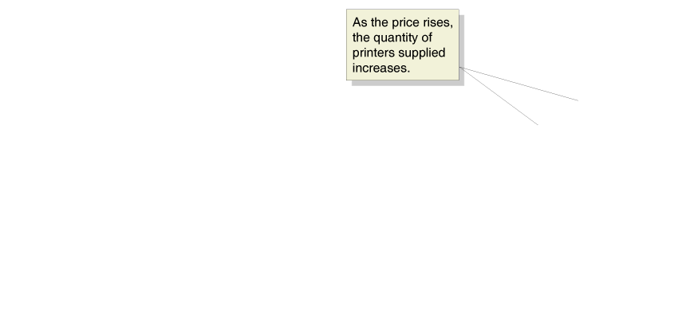
市场的供给方
供给表和供给曲线
3 - 6
惠普公司的供给表和供给曲线
供给表
随着价格上升，打
印机的供给量会增加
价格
（美元/台）
供给量
（100万台/月）
价格
（美元/台）
供给量
（100万台/月）

Slide 35
下列哪个选项定义了供给表？
在给定价格下企业愿意供给的产品或者服务的数量
b. 显示产品价格和这种产品的供给量之间关系的表格
c. 显示产品价格和这种产品的供给量之间关系的曲线
d. 以上都不对

Slide 36
下列哪个选项定义了供给表？
在给定价格下企业愿意供给的产品或者服务的数量
b. 显示产品价格和这种产品的供给量之间关系的表格
c. 显示产品价格和这种产品的供给量之间关系的曲线
d. 以上都不对

Slide 37
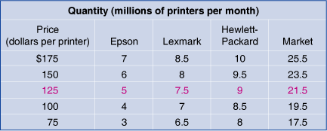
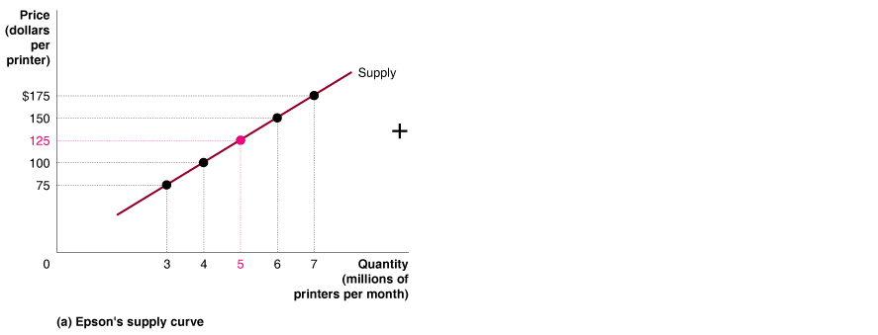
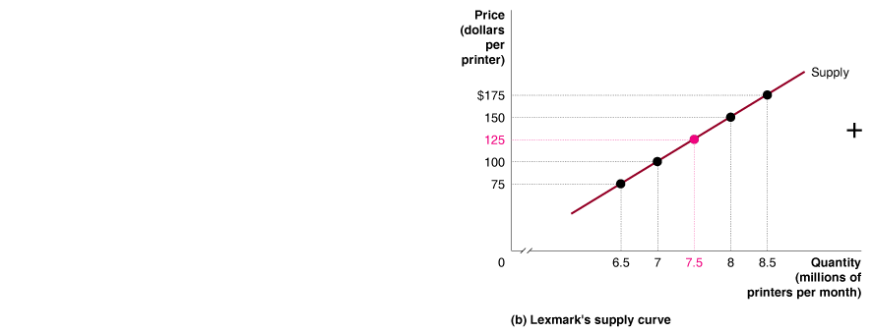
市场供给方
单个供给和市场供给
3 - 7
从单个供给曲线导出市场供给曲线
价格
(美元/台)
价格
（美元/台）
供给量
（100万台/月）
供给量
(100万台/月)
(a)Epson的供给曲线
(b) 市场的供给曲线

Slide 38
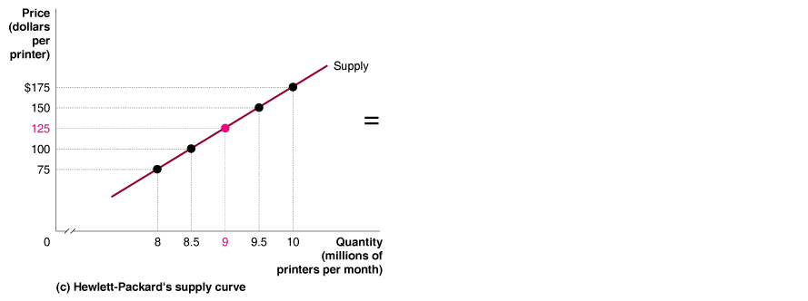
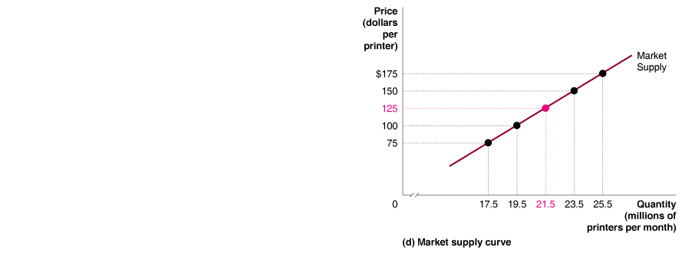
市场供给方
单个供给和市场供给
3 – 7
从单个供给曲线导出市场供给曲线
价格
(美元/台)
价格
(美元/台)
供给量
（100万台/月）
供给量
(100万台/月)
(c)单个的的供给曲线
(d)市场的供给曲线

Slide 39
以下哪个过程是正确的？
单个供给曲线可以从市场供给曲线中得出
B. 为了得到市场供给曲线，我们可以把生产者为了生产某一给定产量而索要的价格加总
C. 我们可以通过加总个体供给曲线得出市场供给曲线
D. 上述说法都正确

Slide 40
以下哪个过程是正确的？
单个供给曲线可以从市场供给曲线中得出
B. 为了得到市场供给曲线，我们可以把生产者为了生产某一给定产量而索要的价格加总
C. 我们可以通过加总个体供给曲线得出市场供给曲线
D. 上述说法都正确

Slide 41
市场供给方
供给法则
供给法则
  保持其他一切不变，价格上升会导致供给量增加；而价格下降会导致供给量减少。

Slide 42
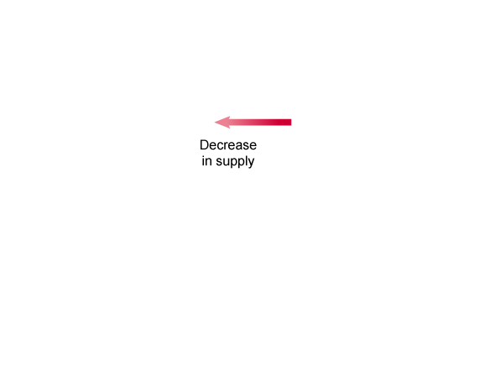
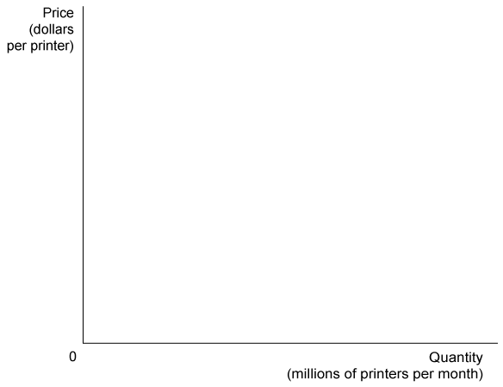




市场供给方
导致供给移动的变量
3 - 8
价格
(美元/台)
移动供给曲线
供给减少
供给增加
供给量
(100万台/月)

Slide 43
市场供给方
导致供给移动的变量
投入品价格
技术变化
  企业用给定数量的投入生产给定水平的产出的能力的积极或消极变化
替代品价格
预期的未来价格
市场上企业的数量

Slide 44

市场供给方
导致供给移动的变量
3 - 2
导致市场需求曲线移动的变量
变量值的增加……
变量值的增加
导致供给曲线右移
因为……
。
生产率
生产该产品的成本下降
市场上企业的数量
更多的企业也导致每个价格上
供给量的增加

Slide 45

市场供给方
导致供给移动的变量
3 - 2 (continued)
导致市场需求曲线移动的变量
变量值的增加……
导致供给曲线移动到左边
因为……
.
生产该产品的成本增加
投入品价格
生产的替代产品增加而该产品减少
替代品价格
预期的未来价格
现在供销售的该产品减少，要从
将来的高价中获利。

Slide 46

看下面打印机的供给曲线。请问哪个选项描述了生产
率提高所带来的影响？
a. 左图.
b. 右图.
c. 两者都可以.
d. 两者都部队.
价格
（美元/台）
价格
(美元/台)
供给量
（100万 台/月）
供给量
（100万 台/月）

Slide 47
看下面打印机的供给曲线。请问哪个选项描述了生产
率提高所带来的影响？
a. 左图
b. 右图
c. 两者都可以
d. 两者都部队
价格
（美元/台）
价格
(美元/台)
供给量
（100万 台/月）
供给量
（100万 台/月）

Slide 48








市场供给方
供给变化与供给量变化
3 - 9
供给曲线变化与供给量变化
价格
（美元/台）
沿着供给曲线的
运动是供给
量的变化
供给曲线的
移动是供给
的变化
供给量
（100万台/月）

Slide 49






市场均衡：把需求和供给带到一起
3
学习目标
3 - 10
市场均衡
  需求量等于供给量的状态
竞争性市场均衡
  有着众多买方和卖方的市场均衡
市场均衡
价格
（美元/台）
市场均衡
均衡价格
均衡供给量
供给量
（100万台/月）

Slide 50








市场均衡：把需求和供给带到一起
市场如何消除过剩和短缺
3 - 11
过剩
  供给量超过需求量的情况
短缺
  需求量超过供给量的情况
过剩和短缺对市场价格的影响
价格
（美元/台）
价格超过均衡价格，
300万台打印机过剩
价格低于均衡价格，
300万台打印机短缺
供给量
（100万台/月）

Slide 51







3 - 1
3
学习目标
需求和供给都起作用：两封信的故事
价格
（美元/封）
布斯的信的供给
林肯的信的供给
对林肯的信的需求
对布斯的信的需求
数量
对林肯的信的需求要远远超过对布斯的需求，但是布斯的信的供给却非常少，这就解释了布斯的信的均衡价格为什么会更高。

Slide 52









4
学习目标
供给曲线的移动对均衡的影响
3 - 12
供给减少对均衡的影响
价格
（美元/台）
1. 随着施乐退出家
用打印机市场，每
个价格上供给的打
印机数量将会减
少，所以市场供给
曲线从S1向左移动
到S2，这导致打印
机在原来的价格p1
上出现短缺……
2. 导致均衡价格的上升
供给量
（100万台/月）
3. 以及均衡数量的减少

Slide 53







3 - 4
大屏幕平板电视机价格的下降
价格
(美元/台)
康宁公司的突破推动了韩国、日本及中国台湾地区生产更多的液晶显示屏电视机，最终导致了价格的下降。
供给量
（台/年）

Slide 54








供求曲线的移动对均衡的影响
需求曲线的移动对均衡的影响
3 - 13
需求增加对均衡的影响
价格
（美元/台）
随着人口和收入
的增加，每个价
格的需求量都会
增加，需求曲线
从D1向右移到
D2，这导致在原
来的价格p1上出
现打印机的短缺
均衡价格从P1上
升到P2
供给量
（100万台/月）
均衡数量从Q1增加到Q2

Slide 55













供求曲线的移动对均衡的影响
需求和供给曲线在一段时间内的移动
3 - 14
一段时间里需求曲线和供给曲线的移动
价格
(美元/台)
2. 均衡价格上升了
价格
（美元/台）
1. 需求曲
线比供给曲
线向右移
动的更多
1.供给曲
线比需求
曲线向右
移动的更多
2.均衡价
格下降了
供给量
（100万台/月）
供给量
（100万台/月）

Slide 56







供求曲线的移动对均衡的影响
需求和供给曲线在一段时间内的移动
3 - 15
价格
(美元/台)
2. 所以肉鸡
的均衡价格上升了
肉鸡的需求比供给增加的更多
1.在1991~2000年
间，肉鸡需求的增长
超过了供给的增长。
供给量
（100万台/月）

Slide 57






3 - 2
4
学习目标
龙虾市场上的高需求和低价格
价格
（美元/磅）
供给量
（百万磅/年）
夏季龙虾的需求却是比春季增加了，但是，春夏两季之间龙虾的供给增加的更多，所以均衡价格下降了。

Slide 58








记住：产品价格的变化不会导致需求曲线或供给曲线的移动
价格
.
供给量

Slide 59



















和戴尔大打出手，惠普把个人电脑的利润降至极限
1. 个人电脑（打印机的互补品）价格下降了，这导致了打印机的需求曲线向右移动……
价格
(美元/台)
价格
(美元/台)
1. 积极的技术变
化降低了电脑生
产成本。这导致
了个人电脑的供
给曲线向右移动
2. 提高了均
衡价格
2. 降低了均
衡价格
供给量
（100万台/月）
供给量
（100万台/月）
3. 提高了
均衡数量
3.提高了
均衡数量
个人电脑价格的下降导致打印机的需求向右移动
个人电脑成本的下降导致个人电脑的供给曲线向右移动

Slide 60
关键术语
“其他一切相同”条件
竞争市场均衡
竞争者
需求曲线
需求表
人口
收入效应
劣质品
需求法则
供给法则
市场需求
市场均衡
正常商品
需求量
供给量
短缺
替代品
替代效应
供给曲线
供给表
过剩
技术变化

